Slide 1
웹페이지 구축을 위한
Javascript
302.변수와 선언
이호진

Slide 2





01[HTML+CSS+ JAVASCRIPT]
변수

Slide 3
변수란 무엇일까
변수 : 프로그램에서 사용하기 위해 값을 담아놓는 바구니 (예) 날씨 정보를 알려 주는 프로그램이라면 지역이나 날짜 같은 값
일반적으로 변수는 프로그램 안에서 값이 달라질 수 있는 데이터를 가리킴.
하지만 프로그램 안에서 계속 값이 바뀌지 않더라도 변수로 만들어서 사용함(상수 변수라고 함)

Slide 4
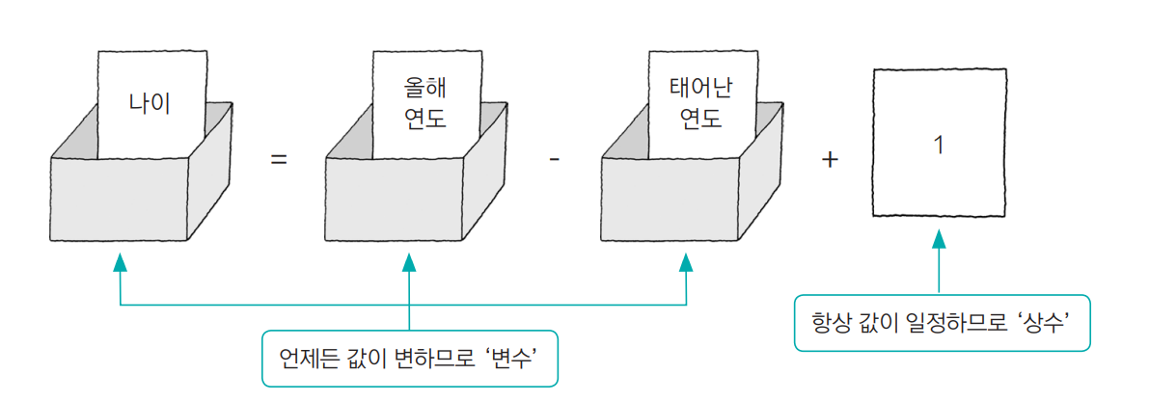
변수란 무엇일까

Slide 5
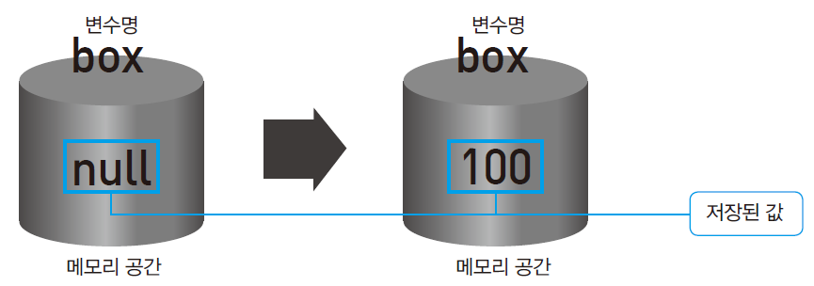
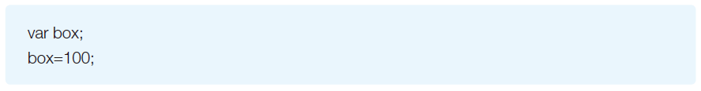
변수 선언
변수 선언
변수는 데이터를 담을 수 있는 그릇입니다.

Slide 6
변수란 무엇일까
변수를 선언하는 규칙 세 가지
이름은 의미있게 짓는다
여러 단어를 연결한 변수 이름을 낙타 모양으로 만들어 준다
변수 이름의 첫 글자는 반드시 문자나 밑줄(_), 달러 기호($)로 시작해야 한다.
변수 선언과 값/식 할당
var 다음에 변수 이름을 적어서 변수를 선언하고,
변수 오른쪽에 = 기호를 붙이고 오른쪽에 저장할 값이나 식을 작성
(변수 선언과 값 할당을 동시에 할 수도 있음)

Slide 7
변수 이름 정하는 규칙
변수 이름 지정하기
변수 이름을 지정하는 것은 값을 저장해 놓은 메모리 공간에 문패를 붙이는 것과 같다.
프로그램 안에서 사용할 값이 메모리의 어느 위치에 저장되어 있는지 신경쓰지 않고 문패 이름, 즉 값을 넣어놓은 변수 이름만 기억해 놓으면 됨
변수 이름을 쉽게 가져와서 그 안의 값을 사용할 수도 있고, 같은 위치에 바뀐 값을 저장할 수도 있음
➔ 따라서 변수 이름은 서로 다르게 만들어야 함

Slide 8
변수 이름 정하는 규칙
1) 변수 이름은 숫자로 시작할 수 없고 이름 안에 공백이 포함되어 있으면 안 된다
4) 두 단어 이상으로 이루어진 변수는
언더바(_)로 연결하거나 중간에 대문자를 섞어 사용
current, _current, $current // 사용 가능
25current, curr ent, current* // 사용 불가능
current_year, total_area // 스네이크 표기법
currentYear, totalArea // 카멜 표기법
2) 자바스크립트는 영문자의 대소문자를 구별한다
5) 자바스크립트에서 미리 정해 놓은 예약어(예: let 등)는 변수 이름으로 사용할 수 없음
6) 무의미한 변수 이름은 피한다
current, Current, CURRENT // 모두 다른 변수
3) 한 단어로 이루어진 변수를 사용할 때에는 주로 소문자를 사용
current, age, sum

Slide 9
02[HTML+CSS+ JAVASCRIPT]
변수 선언

Slide 10









자바스크립트 선언 방법
자바스크립트의 핵심 요소
2 변수(variable)
‘3’ 이란 숫자는 어떤 곳에 사용되어도 ‘3’이라는 값을 가진다. 이런 수를 상수라고 한다. 이에 반해 변수라는 것은 그때마다 대입되는 값을 저장하여 사용할 수 있는 일종의 ‘저장소’ 같은 것이다.
가령 앞의 프로그램 소스에는 ‘now ’ 라는 변수가 있다. var now = new Date()라는 문장은 new Date()의 결과값을 now라는 변수에 저장하라는 것이다. 이렇게 저장해 놓고 나면 프로그램 소스 안의 어디에서나 now라는 저장소 안의 값을 꺼내 쓸 수도 있고,
그 안의 값을 다른 값으로 바꾸어서 사용할 수도 있다. 이렇게 미리 정해지지 않은 값을 대입하여 사용할 수 있는 것을 우리는 변수(variable)라고 부른다. 변수값을 정의하는 것을 변수 선언이라고 한다.
형식
var 변수명 = 초기값

Slide 11
변수 선언 및 할당
1) 변수 선언: 키워드 let이나 const 다음에 변수 이름을 적어서 변수를 선언한다.
let 변수명;
const 변수명;
const는 상수를 위한 예약어.
프로그램 안에서 바뀌지 않는 값(상수)을 변수에 담아놓고 사용함.
2) 변수에 값 할당 : 변수 오른쪽에 = 기호를 붙이고 오른쪽에 저장할 값이나 식을 작성한다.
변수명 = 값 또는 식;
3) 변수 선언과 값 할당을 동시에 할 수도 있다
let 변수명 = 값 또는 식;

Slide 12
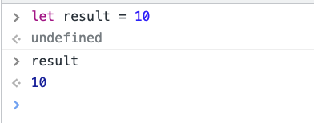
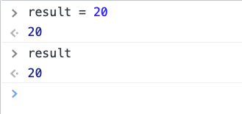
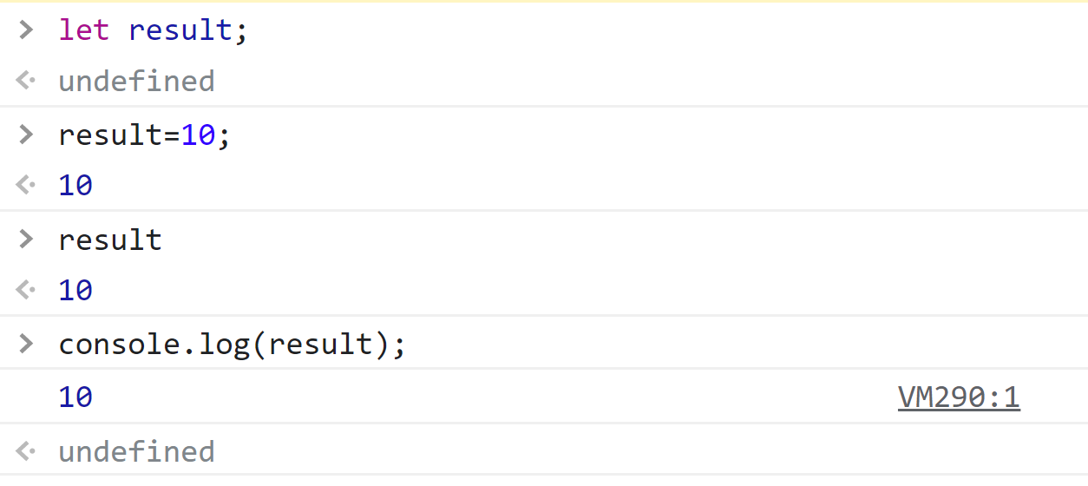
1) let 키워드를 써서 result 변수를 선언하고 10이라는 값을 할당하기
let result;
result = 10;
2) 이미 만들어 놓은 result 변수에 20을 할당하기
let 변수에는 다른 값을 할당할 수 있다

Slide 13
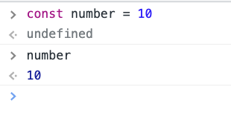
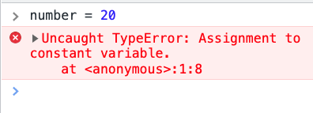
1) const 키워드를 써서 number 변수를 선언하고 10이라는 값 할당하기
const number = 10;
2) number 변수에 20 할당하기
오류 발생!!
number = 20;
상수 변수에는 다른 값을 할당할 수 없다

Slide 14
변수
변수를 만들 때는 let 키워드를 사용
> let pi = 3.141592 undefined > pi 3.141592 > let r = 10 undefined > 2 * pi * r 62.83184 > pi * r * r 314.1592
pi라는 이름의 변수를 선언하고, 3.141592라는 값을 지정
변수 이름을 입력하면 해당 값을 사용할 수 있음
반지름이 10인 변수를 선언
// 반지름으로 원의 둘레 구하기
두 변수를 활용해 원의 둘레와 넓이 구하기
// 반지름으로 원의 넒이 구하기
변수의 값을 변경할 때는 변수 이름 뒤에 = 기호를 입력하고 값을 기입
변수 = 값

Slide 15
변수
Identifier has already been declared(구문 오류)
상수와 마찬가지로 특정한 이름의 변수는 한 파일에서 한 번만 선언. 만약 같은 이름으로 변수를 한 번 더 선언하면 다음과 같은 오류를 발생
<script> let name = "name이라는 이름의 변수를 선언합니다" let name = "한 번 더 선언해볼게요" </script>
Uncaught SyntaxError: Identifier 'name' has already been declared
다른 이름의 식별자를 사용해서 변수를 선언하면 해결
<script> let nameA = "name이라는 이름의 변수를 선언합니다" let nameB = "한 번 더 선언해볼게요" </script>

Slide 16
03[HTML+CSS+ JAVASCRIPT]
상수

Slide 17
상수 변수가 왜 필요할까?
값이 바뀌지 않는게 상수인데 프로그래밍에서 왜 상수를 변수로 만들어서 사용할까?
(예) 나이 계산 프로그램
올해 연도를 따로 currentYear 상수로 저장해 두면
프로그램 안에서 올햇값을 사용해야 할 때 currentYear 값 사용.
내년에 다시 이 프로그램을 사용한다면, currentYear 값만 바꿔주면 됨.
let age;
const currentYear = 2022;
age = currentYear – birthYear + 1;
(예) 웹 문서의 요소를 가져와 요소를 변형해야 할 경우
웹 문서 요소를 가져와서 상수 변수로 저장한 후 사용함
const button = document.querySelector(“button”);
button.onclick = hello;
버튼 클릭했을 때 hello() 함수 실행하는 소스

Slide 18
상수
상수를 만드는 과정을 ‘선언’이라고 표현하고, const 키워드로 다음과 같이 선언
코드 예시: 3.141592라는 숫자 자료를 pi라는 이름으로 선언한다면 다음과 같이 코드를 작성
const 이름 = 값
> const pi = 3.141592 undefined > pi 3.141592 > const r = 10 undefined > 2 * pi * r 62.83184 > pi * r * r 314.1592
pi라는 이름의 상수를 선언하고, 3.141592라는 값을 할당
앞서 선언한 상수 이름을 입력하면 해당 값을 사용 가능
반지름이 10인 상수를 선언
// 반지름으로 원의 둘레 구하기
두 상수를 활용해 원의 둘레와 넓이를 구하기
// 반지름으로 원의 넓이 구하기

Slide 19
상수
Identifier has already declared(구문 오류)
특정한 이름의 상수는 한 파일에서 한 번만 선언. 만약 같은 이름으로 상수를 한 번 더 선언하면 다음과 같은 오류를 발생
> const name = "name이라는 이름의 상수를 선언해볼게요." undefined > const name = "한 번 더 선언해볼게요." Uncaught SyntaxError: Identifier 'name' has already been declared
“식별자 ‘name’은 이미 사용되고 있습니다”라는 오류
오류를 해결 방법은 2가지
1) 새로고침(Windows 단축키 F5 , macOS 단축키 Command + R )을 눌러서 자바스크립트를 초기화, 다시 코드를 입력
2) 다른 이름의 식별자를 사용해서 상수를 선언

Slide 20
상수
Missing initializer in const declaration(구문 오류)
상수는 한 번만 선언할 수 있으므로 선언할 때 반드시 값을 함께 지정해줘야 함. 만약 상수를 선언할 때 값을 지정해주지 않는다면 다음과 같은 오류를 발생
const pi Uncaught SyntaxError: Missing initializer in const declaration
Assignment to constant variable(예외 처리)
한 번 선언된 상수의 자료는 변경할 수 없음. pi에 3.141592라는 값을 지정했다면 이값은 변하지 않으므로, 만약 값을 변경하면 다음과 같은 오류를 발생
이 경우는 상수가 아닌 변수를 사용해야 함
> const name = "name이라는 이름의 상수를 선언해볼게요." undefined > name = "그 값을 변경해볼게요." TypeError: Assignment to constant variable.

Slide 21
04[HTML+CSS+ JAVASCRIPT]
undefined

Slide 22
undefined
상수와 변수로 선언하지 않은 식별자
다음 코드의 “abc”와 “그냥식별자”라는 식별자는 선언하지 않고 사용했으므로 undefined 자료형으로 나타남
값이 없는 변수
변수를 선언하면서 값을 지정하지 않은 경우에 해당 식별자는 undefined 자료형이 됨
> typeof(abc) "undefined" > typeof(그냥식별자) "undefined"
식별자를 한글로 입력했을 뿐
> let a undefined > typeof(a) "undefined"

Slide 23
확인문제
4가지 키워드로 정리하는 핵심 포인트
상수는 변하지 않는 값을 저장하는 식별자. const 키워드를 사용해 선언
변수는 변하는 값을 저장하는 식별자. let 키워드를 사용해 선언
상수 또는 변수를 생성하는 것을 선언이라 함
상수 또는 변수에 값을 넣는 것을 할당이라 함
확인 문제
다음 중 상수를 선언할 때 사용하는 키워드는 어떤 것인가?
① const ② let ③ var ④ comment
다음 중 값을 할당할 때 사용하는 연산자는 어떤 것인가?
① := ② = ③ <= ④ =>

Slide 24
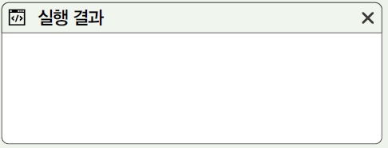
확인문제
다음 프로그램 중에서 오류를 발생하는 것을 찾고, 어떤 오류가 발생하는지 적어 보기
다음 프로그램의 실행 결과를 예측해 보기
①
②
<script> const r r = 10 console.log(`넓이 = ${3.14 * r * r}`) console.log(`둘레 = ${2 * 3.14 * r}`) </script>
<script> let r r = 10 console.log(`넓이 = ${3.14 * r * r}`) console.log(`둘레 = ${2 * 3.14 * r}`) </script>
<script> const number = 10 console.log(++number) console.log(number++) console.log(++number) console.log(number--) </script>

Slide 25
05[HTML+CSS+ JAVASCRIPT]
차이점

Slide 26
var와 let, const
ECMAScript 2015(ES6) 이전까지는 var를 사용해 변수를 선언했음
지금은 자바스크립트 역할이 커지면서 var로는 부족해서 let과 const를 사용하게 됨
키워드 | 선언하지 않고 사용하면? | 재선언 | 재할당
var | 오류없음 | O | O
let | 오류 발생 | X | O
const | 오류 발생 | X | X

Slide 27
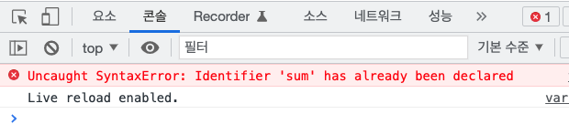
변수의 재선언과 재할당
var 변수는 재선언, 재할당 가능
let 변수는 재선언 안되고 재할당 가능
function add(a, b) {
return a + b;
}
var sum = add(10, 20);
console.log(sum); // 30
var sum = 100;
console.log(sum); // 100
function add(a, b) {
return a + b;
}
let sum = add(10, 20);
let sum = 100;
console.log(sum);

Slide 28
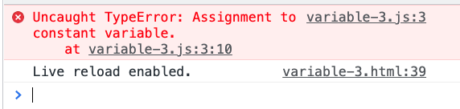
변수의 재선언과 재할당
const 변수는 재선언도 재할당도 안됨
const myNumber = 10;
myNumber =50;
console.log(myNumber);

